Slide 1
«Квадратные уравнения»
Класс: 8
Предмет: алгебра
Ф.И.О. учителя: Падафет
Наталья Николаевна
2022г.

Slide 2
Возвести в степень
6; 4,2; 0,2; 1,1.
Найти значение выражения.
$$\sqrt{9}, \sqrt{2500}, \sqrt{0,64},\sqrt{100}.$$
Разложить на множители.
$х^{2}−9$
$х^{2}−81$
$х^{2}−16.$

Slide 3
Найти корни уравнения
$х^{2}=9$
$у^{2}=25$
$х^{2}=1$
Х+5=2
2х=8

Slide 4
$х^{2}+2х−12=0$
$у^{2}+4=0$
5$х^{2}−6х=$0
2$х^{2}−4х+7=$0
$х^{2}−9=0$
7$х^{2}−х=0$
5$х^{2}+11х−7=0$
25$х^{2}−6х=0$

Slide 5
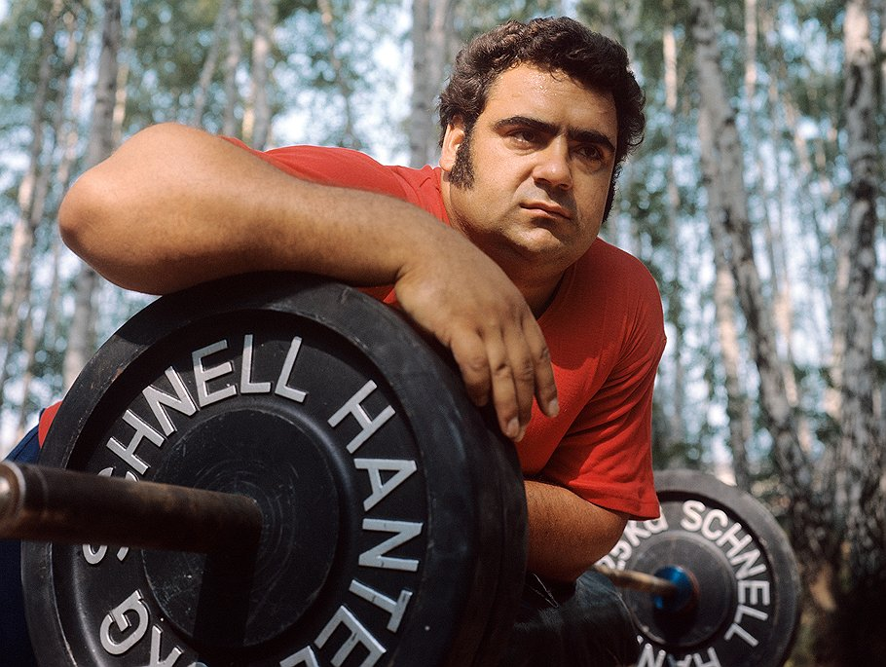
О ком пойдет речь?
а | л | в | к | с | г | и | о | й | е
28,4 | 50,1 | 12 | 4 | 30,6 | 10,2 | 11,3 | 14,5 | 3,27 | 2,5
Василий Алексеев

Slide 6
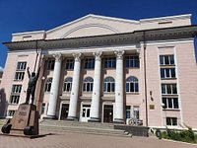
В 1956 был создан Шахтинский дворец спорта

Slide 7
Когда родился Василий Алексеев?
$х^{2}−7х=0$
$х^{2}+5х−6=0$
$х^{2}−1942х=0$
7 января 1942 года

Slide 8
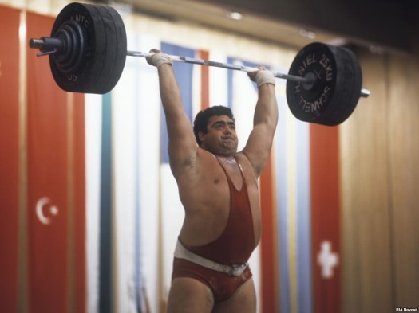
Самый сильный человек планеты. Заслуженный мастер спорта по тяжёлой атлетике.

Slide 9
Что же такое троеборье?
Троеборье очень серьезный вид спорта. Он подходит не для всех. Состоит из трех упражнений.

Slide 10
Первое упражнение – приседание

Slide 11
Второе упражнение – жим лежа

Slide 12
Третье упражнение – становая тяга

Slide 13
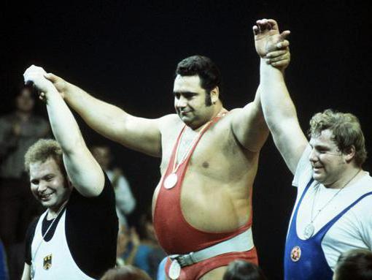
Какой вес поднял Василий Алексеев?
$х^{2}−280900=0$

Slide 14
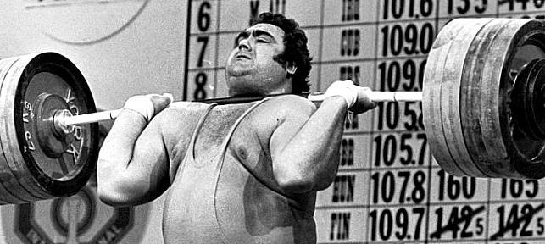
Найдите суммарный вес в троеборье, который стал рекордным
$х^{2}−615х=0$

Slide 15
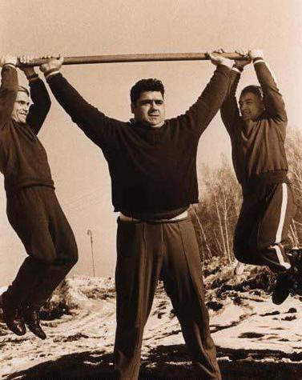
Сколько килограмм составляет пятьсот фунтов, если один фунт приблизительно равен 0,454 кг?
Ответ. 227 кг

Slide 16
Рекорды:
1973 год, Мадрид, – чемпион Европы.
Тот же год Гавана – чемпион мира.
1974 год – чемпион Европы, и в этом же году – чемпион мира.
1975 год, Москва, – оба титула (чемпион Европы и мира) вновь пополнили копилку с «золотом» тяжелоатлета.
1976 год, чемпионат СССР, – очередной мировой рекорд, и в этом же году русский штангист становится золотым призером Олимпиады в Монреале.
1977 год – Алексеев получает восьмой титул чемпиона мира, установив при этом восьмидесятый рекорд.

Slide 17
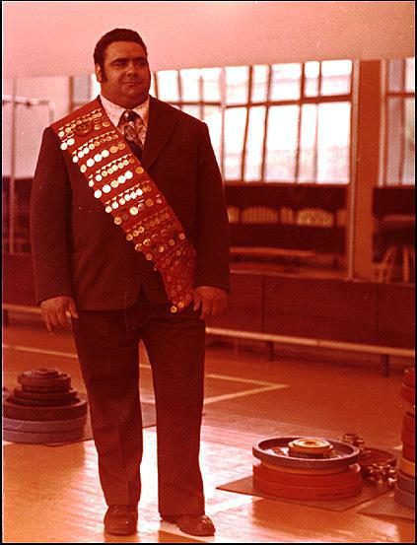
Василий Алексеев
Решив уравнение, мы узнаем, сколько раз становился В.Алексеев чемпионом Олимпийских игр.
7$х^{2}+3х=34$

Slide 18
Самостоятельная работа
2$у^{2}−9у+10=0$ 0,5;0,4
$х^{2}−2,56=0$ 1,6;-1,6
4$у^{2}−27у=0$ 0; 6,75

Slide 19
В Шахтах следующий год объявлен Годом имени Василия Алексеева

